Slide 1
中國醫藥大學成績等第制 Letter grading system
教務處
註冊課務組

Slide 2
壹、目的
本校成績由目前百分制改為英文字母等第制，以期與國際接軌。

Slide 3
貳、成績改採等第制理由
一、目前大部分國家(如:美國、歐盟、日本..
等)及英國泰晤士報前百大學校成績評量
，皆已使用等第制做為給分方式，本校
成績評量方式如改為等第制，將可與國
際接軌，並可避免學生申請出國留學成
績轉換等第制之困擾。

Slide 4
二、成績行百分制需鑑別1到100個等級，分
數級距過於細密，除造成老師評量上的
困擾，亦讓學生斤斤計較在意於1、2分
成績之差，將有礙於培育寬闊視野之人
才。
三、在適宜的級距區分下，將有助於教學目
標的達成，讓學生不以追求高分為唯一
目標，而願意致力於學習效果的提升與達成。

Slide 5
為何要實施等第制？
老師教得再辛苦，如果學生沒有學會，就不是有效的教學！
藉由等第評分明確定義，當學生達成多少教學目標時，給予對應的等第，以實質檢視學生的學習成效。
各等第有明確定義，有助於教師評量時，掌握清楚的標準，學生也有清楚的學習目標與努力方向。

Slide 6
等第制成績、定義與百分制換算對照表
等第 (grade, G) | 等第績分 (grade point, GP) | 定義 | 百分制 分數區間
A+ | 4.3 | 所有目標皆達成且超越期望(All goals achieved beyond expectation) | 90-100
A | 4.0 | 所有目標皆達成(All goals achieved) | 85-89
A- | 3.7 | 所有目標皆達成，但需一些精進(All goals achieved, but need some polish) | 80-84
B+ | 3.3 | 達成部分目標，且品質佳(Some goals well achieved) | 77-79
B | 3.0 | 達成部分目標，但品質普通(Some goals adequately achieved) | 73-76
B-(研究生及格標準) | 2.7 | 達成部分目標，但有些缺失(Some goals achieved with minor flaws) | 70-72
C+ | 2.3 | 達成最低目標(Minimum goals achieved) | 67-69
C | 2.0 | 達成最低目標，但有些缺失(Minimum goals achieved with minor flaws) | 63-66
C-(學士班及格標準) | 1.7 | 達成最低目標但有重大缺失(Minimum goals achieved with major flaws) | 60-62
D | 1.0 | 未達成最低目標(Below the passing grade) | 50-59
E | 0.0 | 遠低於最低目標（Failed） | 1-49
X | 0.0 | 因故不核予成績(Not graded due to unexcused absences or other reasons) | 0

Slide 7
已實施等第制成績之學校 截至105/03/10
資料提供：學生會

Slide 8
肆、實施方式
制訂本校「等第制成績與百分制換算對照表」及「等第制學業平均成績(GPA)與對應之百分數對照表」。
等第制成績與百分制換算對照表：係實施等第制後，其等第制與百分制、等第與積分換算之依據。
等第制學業平均成績(GPA)與對應之百分數對照表：係實施等第制後，學生學業平均成績(GPA)與對應之百分數對照之依據。

Slide 9
GPA（Grade Point Average）成績計算方式

Slide 10
Q & A
Q1:排名會不會改變？
A1:舊制維持百分制排名，以前的排名不會
變動。實施等第制後，所有成績排名依
照等第制計算排名。
Q2:成績排名前三名的人數會不會增加？
A2:排名依照電腦系統GPA高低排名(小數點
後第六位)，前三名人數與百分制相同。
但是前三名的學生有可能不同，各科之
等第成績”平均地”維持高分對排名較
有利，圖示如下：

Slide 11
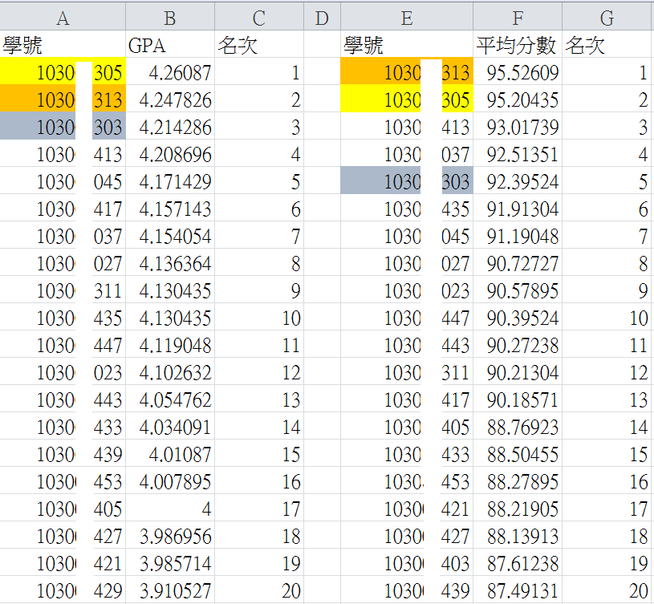
成績 學生 |  | 單科成績：百分/等第(G) |  |  | 學業平均：百分平均/等第績分平均GPA | 排名
 |  | 科目1 | 科目2 | 科目3 | 學業平均 | 百分 | 等第
學生A | 百分 | 100 | 100 | 89 | 96.3 | A勝
 | 等第 | A+ | A+ | A | 4.2
學生B | 百分 | 90 | 90 | 90 | 90 |  | B勝
 | 等第 | A+ | A+ | A+ | 4.3
前三名人數不會增加，但人員有異，某學系相同成績以不同方式試算比較如右圖：

Slide 12
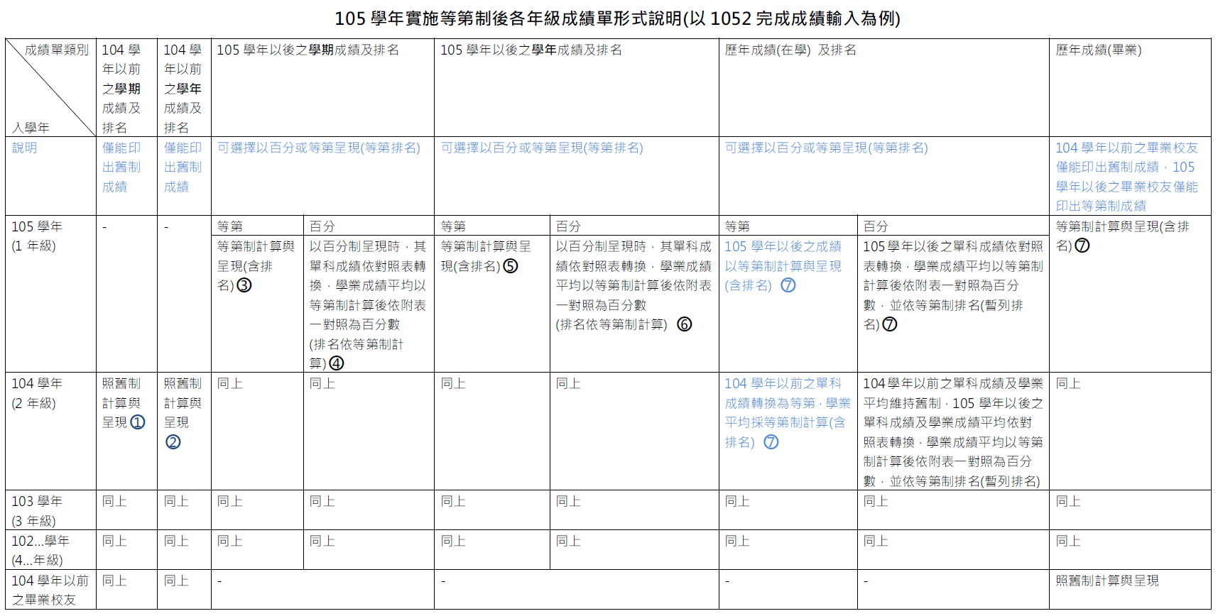
Q3:在學學生歷年成績包含舊制與新制成績，如何呈現
與計算？
A3:學生可申請以百分或等第呈現之成績單，其百分
分數是經轉換而非舊制原始成績。詳如下：

Slide 13
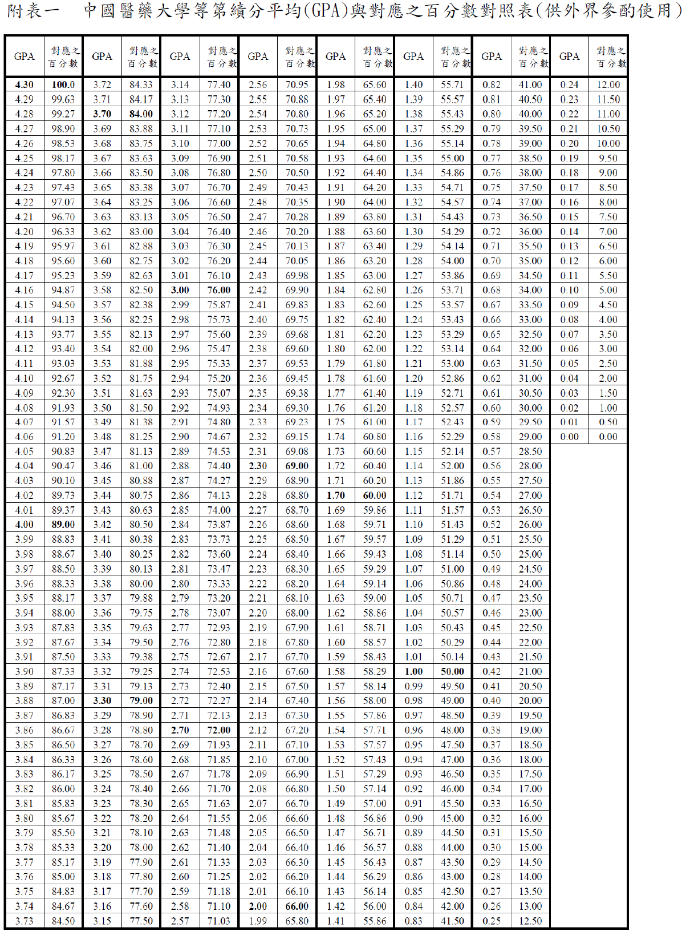
Q4:學生畢業後之成績均以等第制呈
現與計算，若校外機構不接受等
第分數應如何處理？
A4:目前實施等第制之學校，均
制定GPA與百分制對照表供外
界參酌使用。本校制定於成
績作業要點附表一，如右圖：

Slide 14
有任何疑問或建議，請洽註冊課務組
謝謝！！

